Slide 1
Výukový materiál zpracován v rámci projektu EU peníze školám
Registrační číslo projektu: CZ.1.07/1.4.00/21.2852
Šablona: | III/2 | č. materiálu: | VY_32_INOVACE_152
Jméno autora: | Mgr. Jitka Charvátová
Třída/ročník: | IV.
Datum vytvoření: | září 2012

Slide 2
Vzdělávací oblast: | Člověk a jeho svět
Tematická oblast: | Povrch ČR - nížiny
Předmět: | Vlastivěda
Výstižný popis způsobu použití, případně metodické pokyny: | Seznámení s nížinami v ČR a jejich zajímavostmi, práce s mapou
Klíčová slova: | Nížiny ČR, Polabská nížina, Hornomoravský úval, Dolnomoravský úval, Dyjskosvratecký úval
Druh učebního materiálu: | Powerpointová prezentace

Slide 3
NÍŽINY ČR
Jitka Charvátová

Slide 4
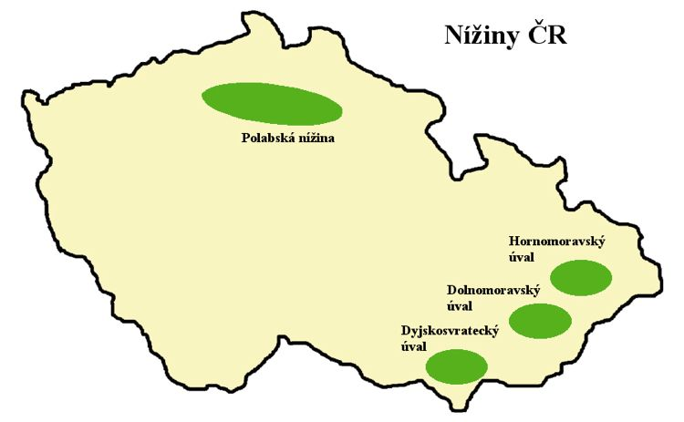

Slide 5
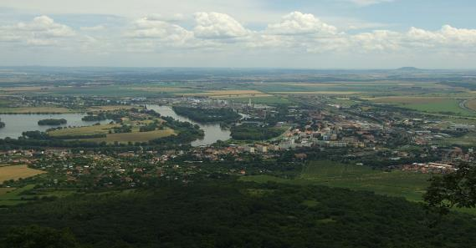
Polabská nížina
Je nejrozsáhlejší nížinou v Čechách
Leží kolem toku řeky Labe a dolního toku řeky Vltavy
Nejnižší bod v ČR je u Hřenska (115 m n.m.)

Slide 6
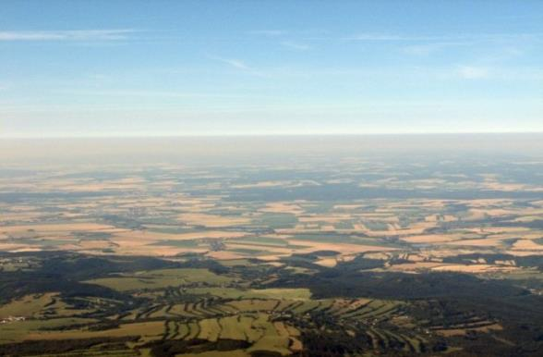
Hornomoravský úval
Rozkládá se podél středního toku řeky Moravy
Nejúrodnější část je na pravém břehu Moravy-Haná

Slide 7
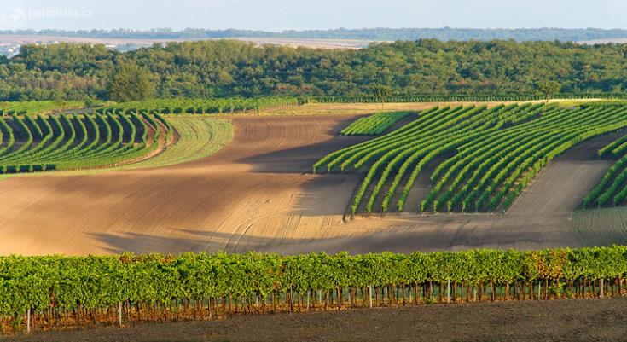
Dolnomoravský úval
Rozkládá se při dolním toku řeky Moravy
Nejnižší bod u města Lanžhot (148 m n. m.)

Slide 8
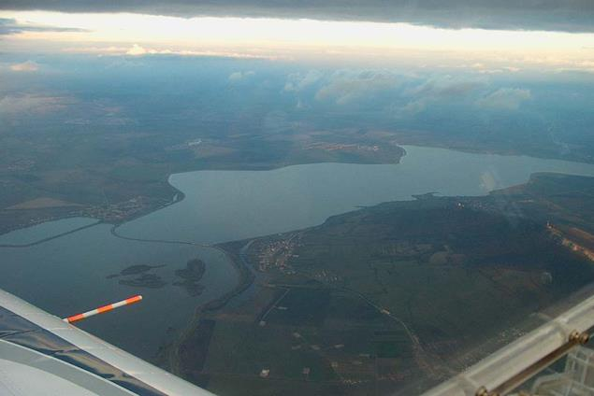
Dyjskosvratecký úval
Je nížina jižně od Brna při řece Dyji a Svratce
Má nejteplejší podnebí v ČR

Slide 9
Zdroje:
http://www.vyukovematerialy.cz/svet/rocnik5/misto1.htm
http://cs.wikipedia.org/wiki/Soubor:Lovosice,_Lovo%C5%A1,_pohled_na_m%C4%9Bsto_Lovosice.JPG
http://moje.sms.cz/kovacija/obr/434427
http://www.janmiklin.cz/clanek-uvaly-temer-ceske-toskansko/#.UOCJGKwUPIU
http://www.gym-karvina.cz/gis/Snizeniny.htm
Obrázky: [online] [cit. 2012 – 08 – 27] dostupné z Wikimedia Commons
Autorem materiálu a všech jeho částí, není-li uvedeno jinak, je Mgr. Jitka Charvátová.

